Slide 1
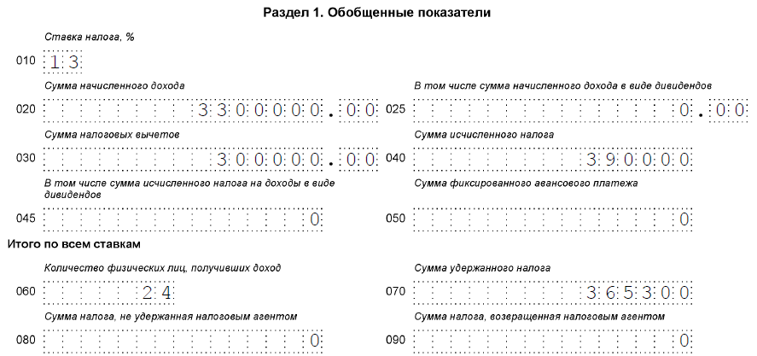
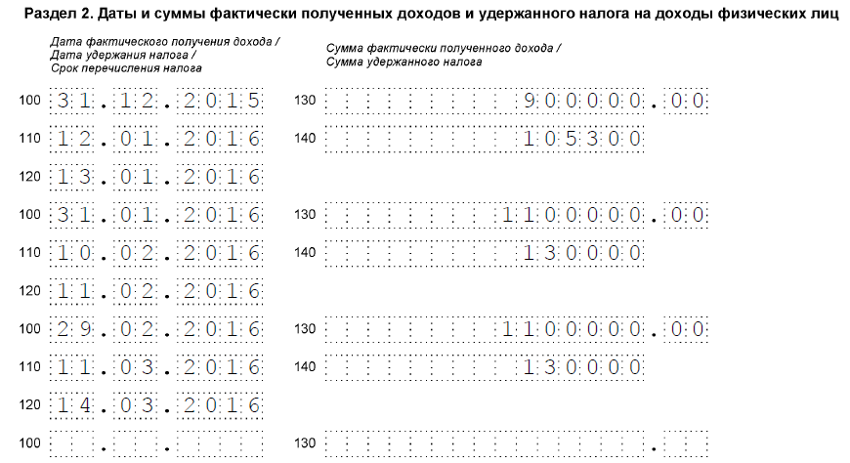
Особенности заполнения расчета 6-НДФЛ за 1 квартал 2016 года
за отчетный период
(нарастающим итогом)
стр. 040 =
(стр. 020 – стр. 030)
х стр. 010 / 100
(п.1.3 Контрольных
соотношений)
стр. 060 =
кол-во справок 2-НДФЛ
(п.3.5 Контрольных
соотношений)
стр. 100 =
последний день месяца
(по зарплате) или
дата выплаты отпускных
(пп.1 п.1, п.2 ст.223 НК) *
стр. 070 – стр. 090 <=
перечислено налога
(п.2.1 Контрольных
соотношений)
стр. 070 =
сумма стр. 140
стр. 110 = дата
фактической выплаты
за 3 последних месяца
отчетного периода
(без нарастающего итога),
включая
зарплату за декабрь,
выплаченную
в январе
стр. 120 =
стр. 110 + 1 день
(по зарплате) или
последний день месяца
(по отпускным и
больничным)
(п.6 ст.226 НК)
* с учетом постановления Президиума ВАС РФ от 07.02.2012 №11709/11

Slide 2
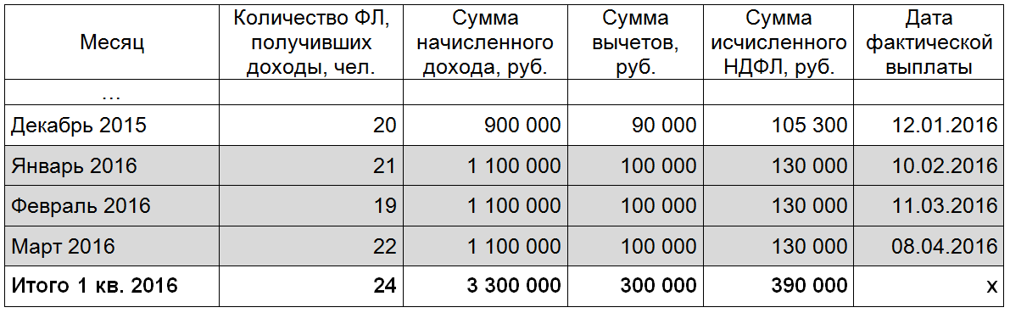
Пример 1. При выплате заработной платы по окончании месяца (1 раздел)

Slide 3
Пример 1. При выплате заработной платы по окончании месяца (2 раздел)
в раздел 2
расчета
6-НДФЛ
за полугодие
2016 года
стр. 100 =
последний
день
месяца
стр. 120 =
стр. 110
+ 1 день
(с учетом
выходных)

Slide 4
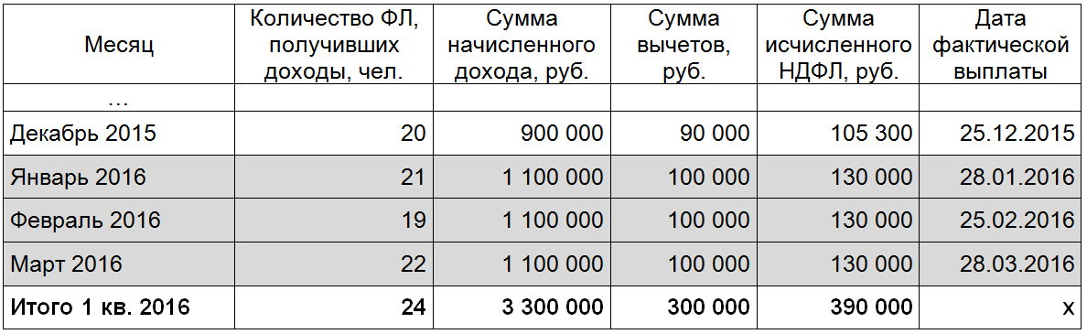
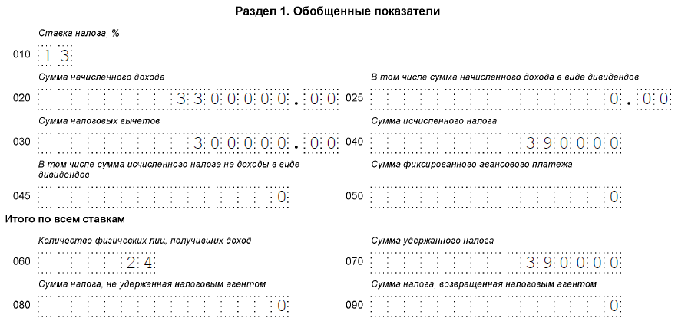
Пример 2. При выплате заработной платы до окончания месяца (1 раздел)

Slide 5
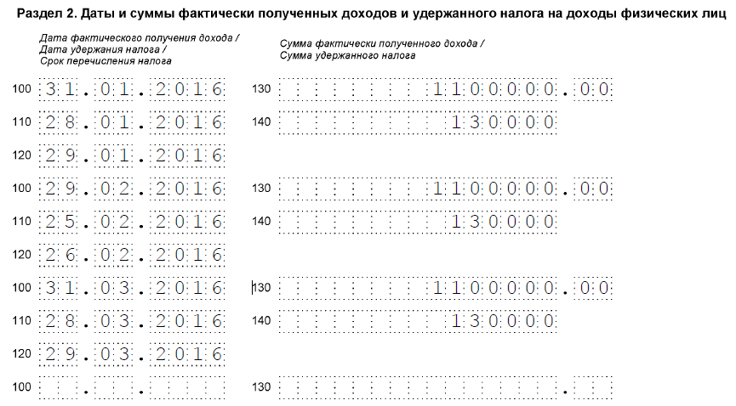
Пример 2. При выплате заработной платы до окончания месяца (2 раздел)
стр. 100 =
последний
день
месяца
стр. 120 =
стр. 110
+ 1 день
(с учетом
выходных)

Slide 6
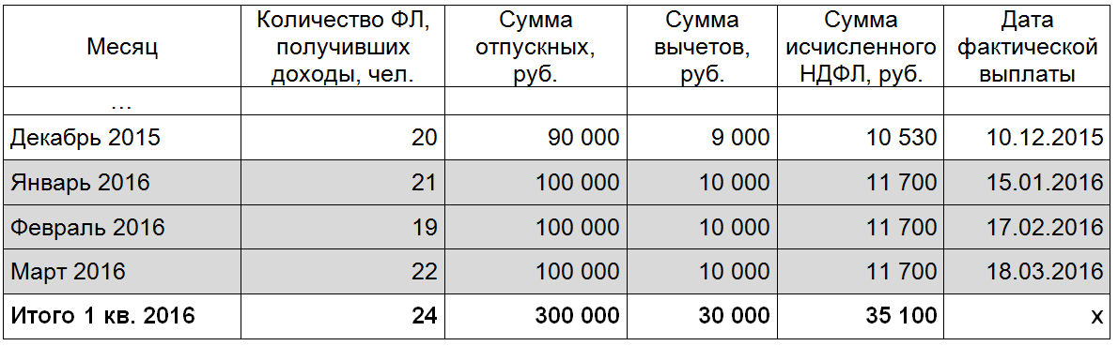
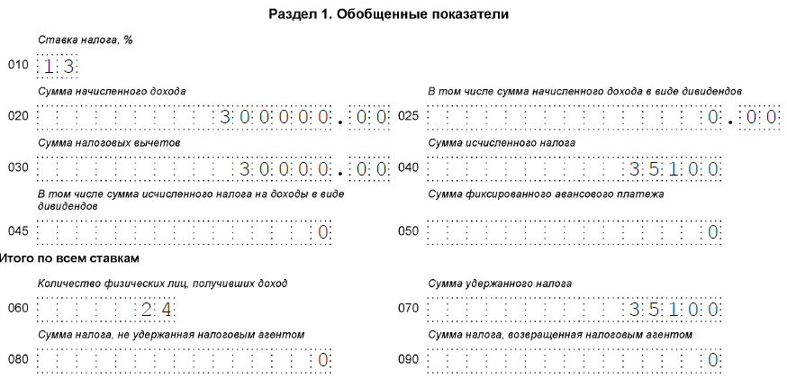
Пример 3. При выплате отпускных (1 раздел)

Slide 7
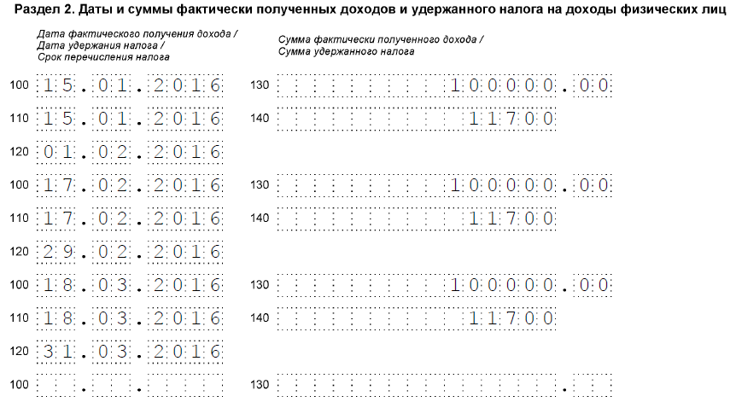
Пример 3. При выплате отпускных (2 раздел)
стр. 100 =
дата
выплаты
отпускных
стр. 120 =
последний
день
месяца
(с учетом
выходных)

